Slide 1

Многокритериальная оптимизация режимов работы котельного отделения электростанции
Московский Государственный Технический Университет имени Н.Э. Баумана
Автор: Кузьмин Артем Юрьевич,
студент группы ИУ7-49
Научный руководитель: Романова Татьяна Николаевна,
доцент каф. ИУ-7, к.ф.-м.н.
Москва, 2014

Slide 2
Цель и задачи работы
Цель работы – разработка метода многокритериальной оптимизации режимов работы котельного отделения электростанции и его исследование на примере котельного отделения ТЭЦ-20 Мосэнерго .
Решаемые задачи:
Анализ существующих оптимизационных продуктов и решений;
Анализ существующих алгоритмов оптимизации и выбор одного из них для реализации;
Разработка математической модели многокритериальной оптимизации;
Разработка метода многокритериальной оптимизации;
Разработка программного продукта на основе данного метода;
Исследование разработанного метода и сравнение полученных результатов с другими известными результатами.

Slide 3
Существующие продукты и решения
Таблица 1 – Существующие решения
«СМиОР» – система моделирования и оптимизации режимов работы. (ЗАО «Крок инкорпорейтед», 2012).
Основной бизнес-процесс – «I4Plan».
Используемые продукты – IBM ILOG (CPLEX, JVIEWS), Thermoflex.
Использование имитационного моделирования;
Мощные математический и визуализационный модули;
Возможность расчета и сравнения нескольких сценариев.
ПК для оптимизации режимов работы тепловых электростанций.
(Иванов Н.С., Беспалов В.И., Лопатин Н.С. – «Известия Томского политехнического университета, 2008).
Возможность «динамической» оптимизации и оптимизации на заданном оборудовании;
Использование БД для хранения информации;
Наличие ручного модуля распределения нагрузок персоналом.
ПК «ТЭС-Эксперт» – оптимальное ведение режима работы теплоэлектроцентрали.
(Борисов А.А. – «Вестник ИГЭУ», 2008).
Оптимизация режимов работы как котлоагрегатов, так и турбоагрегатов;
Возможность планирования затрат тепла и электроэнергии.
Во всех рассмотренных продуктах – отсутствие возможности оптимизации по нескольким критериям, учета информации о коэффициентах относительной важности критериев.

Slide 4
Алгоритмы оптимизации
Таблица 2 – Рассмотренные алгоритмы оптимизации
Адаптивный алгоритм случайного поиска с переменным шагом.
Эффективен на начальной стадии вычислений для задач, содержащих не более 10 переменных;
Для получения решения с большей точностью скорость сходимости алгоритма недостаточна;
Целесообразно использовать как вспомогательный прием для определения «хорошей» начальной точки при применении более сложных методов оптимизации.
Комбинаторный эвристический алгоритм.
Более эффективный, чем алгоритм случайного поиска, - минимизирует обращение к выборкам;
Прямые выборочные процедуры с уменьшением интервала поиска.
Более эффективный, чем адаптивный или комбинаторный алгоритмы;
Наиболее эффективен для решения многоэкстремальных задач.
Выбран метод прямых выборочных процедур с уменьшением интервала поиска. Остальные рассмотренные методы направлены, в основном, на поиска локального экстремума функции.

Slide 5
Постановка задачи
Задача оптимизации состоит в нахождении:
оптимального состава очереди котлоагрегатов,
паровых нагрузок для каждого из котлов,
топлива, используемого каждым из котлов.
В качестве критериев оптимизации режимов работы котлоагрегатов выделим:
расход газа -> min,
расход жидкого топлива (мазута) -> min,
финансовые затраты на используемое топливо -> min,
коэффициент полезного действия (КПД) очереди котлоагрегатов -> max.

Slide 6
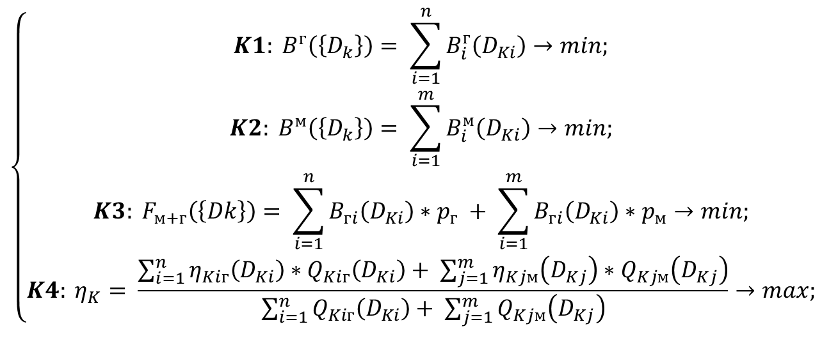
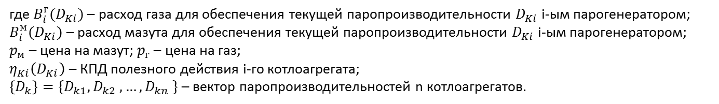
Математическая постановка задачи оптимизации
$$\left\{\begin{aligned}K1: B^{г}\left(\left\{D_{k}\right\}\right)= \sum_{i=1}^{n}{B_{i}^{г}\left(D_{Ki}\right)}→min; \\ K2: B^{м}\left(\left\{D_{k}\right\}\right)= \sum_{i=1}^{m}{B_{i}^{м}\left(D_{Ki}\right)}→min; \\ {K3: F}_{м+г}\left(\left\{Dk\right\}\right)= \sum_{i=1}^{n}{B_{гi}\left(D_{Ki}\right)∗p_{г}} + \sum_{i=1}^{m}{B_{гi}\left(D_{Ki}\right)∗p_{м}}→min; \\ {K4: η}_{K}= \frac{\sum_{i=1}^{n}{η_{Kiг}\left(D_{Ki}\right)}∗Q_{Kiг}\left(D_{Ki}\right)+ \sum_{j=1}^{m}{η_{Kjм}\left(D_{Kj}\right)∗Q_{Kjм}\left(D_{Kj}\right)}}{\sum_{i=1}^{n}{Q_{Kiг}\left(D_{Ki}\right)}+ \sum_{j=1}^{m}{Q_{Kjм}\left(D_{Kj}\right)}}→max;\end{aligned}\right.$$
где $B_{i}^{г}(D_{Ki})$ – расход газа для обеспечения текущей паропроизводительности $D_{Ki}$ i-ым парогенератором;
$B_{i}^{м}(D_{Ki})$ – расход мазута для обеспечения текущей паропроизводительности $D_{Ki}$ i-ым парогенератором;
$p_{м}$ – цена на мазут; $p_{г}$ – цена на газ;
$η_{Ki}\left(D_{Ki}\right)$ – КПД полезного действия i-го котлоагрегата;
$\left\{D_{k}\right\}=\{D_{k1}, D_{k2} ,…, D_{kn} \}$ – вектор паропроизводительностей n котлоагрегатов.
Целевая функция:
$$F=K1+K2+K3−K4→min;$$

Slide 7
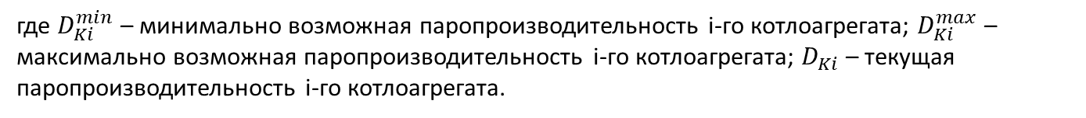
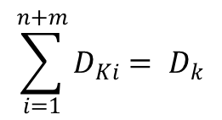
Ограничения
1. Диапазоны рабочей производительности для каждого из котлоагрегатов
$$D_{Ki}^{min} ≤ D_{Ki} ≤ D_{Ki}^{max}, i=1 .. \left(n+m\right)$$
где $D_{Ki}^{min}$ – минимально возможная паропроизводительность i-го котлоагрегата; $D_{Ki}^{max}$ – максимально возможная паропроизводительность i-го котлоагрегата; $D_{Ki}$ – текущая паропроизводительность i-го котлоагрегата.
2. Суммарная паропроизводительность группы котлоагрегатов
$$\sum_{i=1}^{n+m}{D_{Ki}}= D_{k}$$
где $D_{Ki}$ – паропроизводительность i-го котлоагрегата; $D_{k}$ – суммарная паропроизводительность группы работающих котлоагрегатов.

Slide 8
Метод многокритериальной оптимизации
Разработанный метод состоит из шагов:
формирование множества возможных решений;
выбор наилучшего решения из множества возможных.

Slide 9
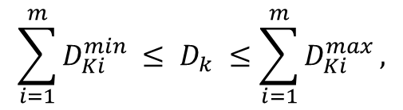
Формирование множества возможных решений
Каждый из n котлоагрегатов может находиться в одном из состояний:
Выключен;
Работает на газе;
Работает на мазуте;
Всего таких комбинаций 3^{n}.
Для каждой из комбинаций проверяется, может ли она обеспечить выполнение заданной суммарной паропроизводительности:
$$\sum_{i=1}^{m}{D_{Ki}^{min}} ≤ D_{k} ≤\sum_{i=1}^{m}{D_{Ki}^{max}},$$
где m – количество работающих котлов в данной комбинации.

Slide 10
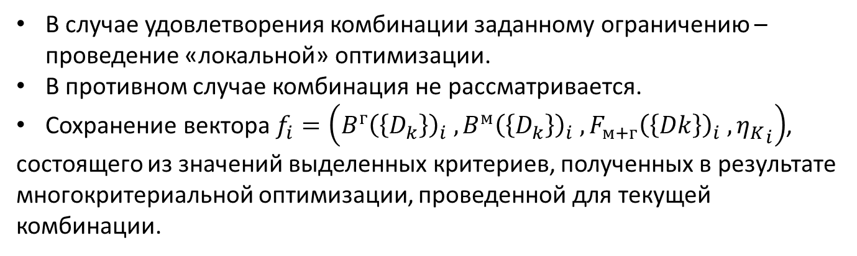
Формирование множества возможных решений
В случае удовлетворения комбинации заданному ограничению – проведение «локальной» оптимизации.
В противном случае комбинация не рассматривается.
Сохранение вектора $f_{i}=\left({B^{г}\left(\left\{D_{k}\right\}\right)}_{i} , {B^{м}\left(\left\{D_{k}\right\}\right)}_{i} , {F_{м+г}\left(\left\{Dk\right\}\right)}_{i} , {η_{K}}_{i}\right)$,
состоящего из значений выделенных критериев, полученных в результате многокритериальной оптимизации, проведенной для текущей комбинации.

Slide 11
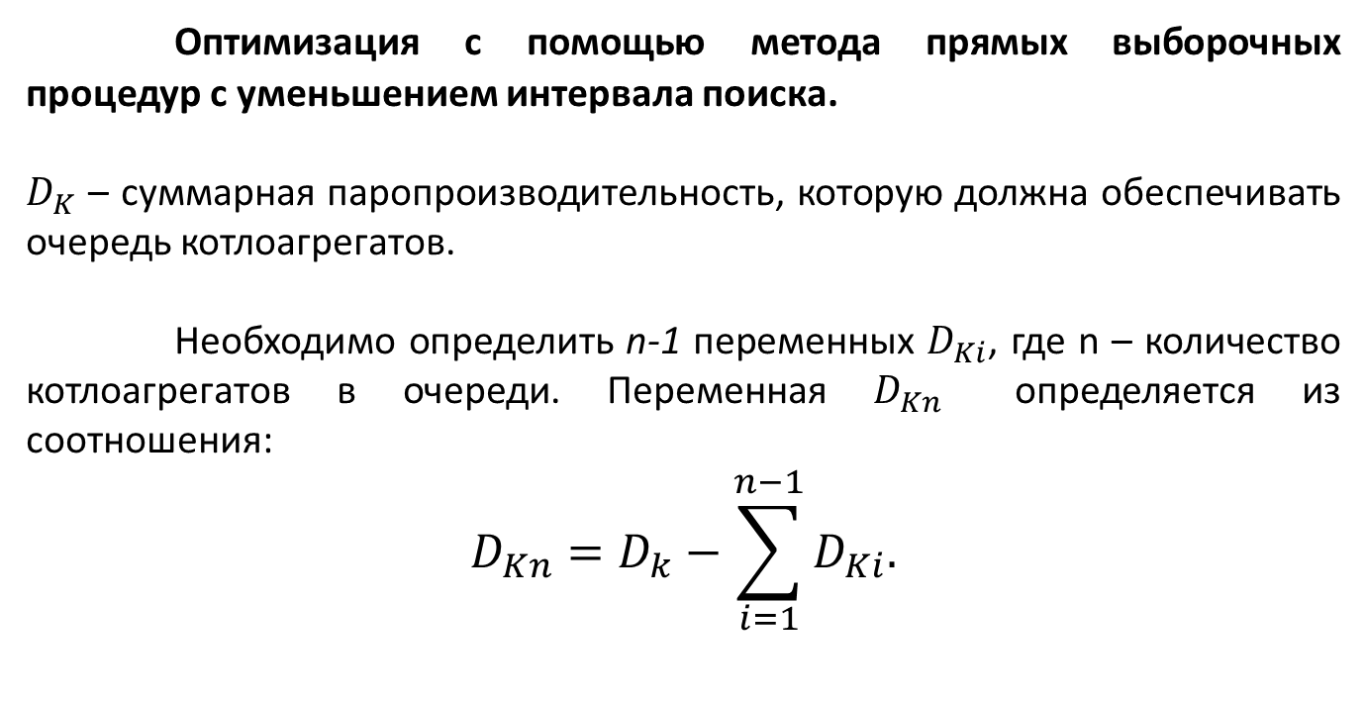
«Локальная» оптимизация
Оптимизация с помощью метода прямых выборочных процедур с уменьшением интервала поиска.
$D_{K}$ – суммарная паропроизводительность, которую должна обеспечивать очередь котлоагрегатов.
Необходимо определить n-1 переменных $D_{Ki}$, где n – количество котлоагрегатов в очереди. Переменная $D_{Kn}$ определяется из соотношения:
$$D_{Kn}=D_{k}−\sum_{i=1}^{n−1}{D_{Ki}.}$$

Slide 12
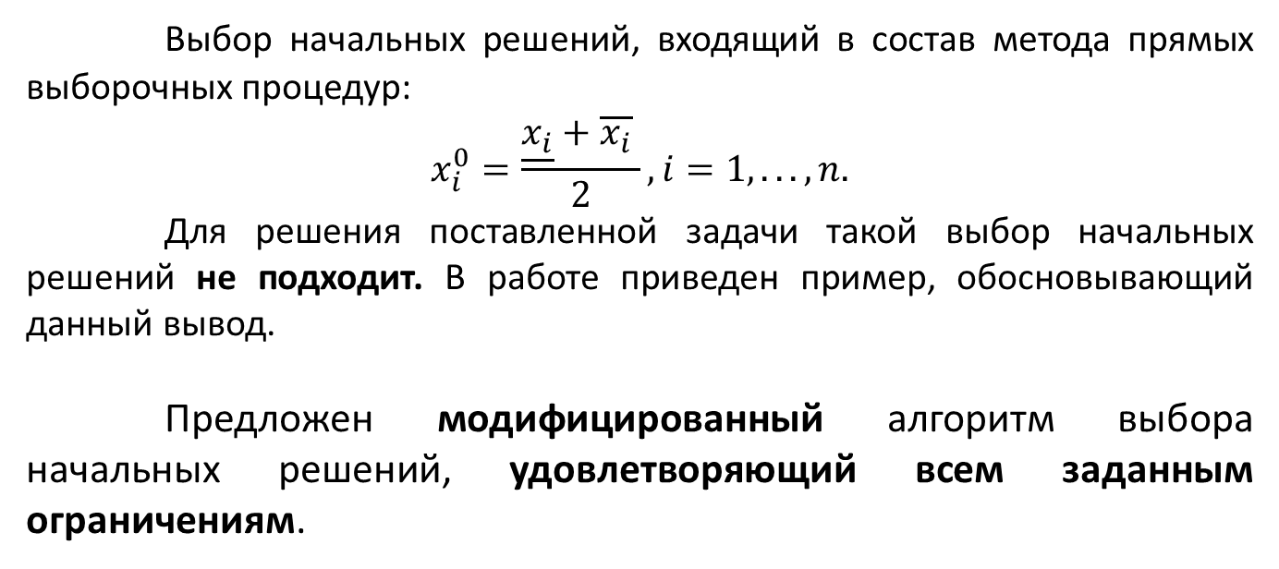
Выбор начальных решений
Выбор начальных решений, входящий в состав метода прямых выборочных процедур:
$$x_{i}^{0}=\frac{\underline{x_{i}}+\overline{x_{i}} }{2}, i=1,...,n.$$
Для решения поставленной задачи такой выбор начальных решений не подходит. В работе приведен пример, обосновывающий данный вывод.
Предложен модифицированный алгоритм выбора начальных решений, удовлетворяющий всем заданным ограничениям.

Slide 13
Рис.1 Алгоритм выбора начальных решений

Slide 14
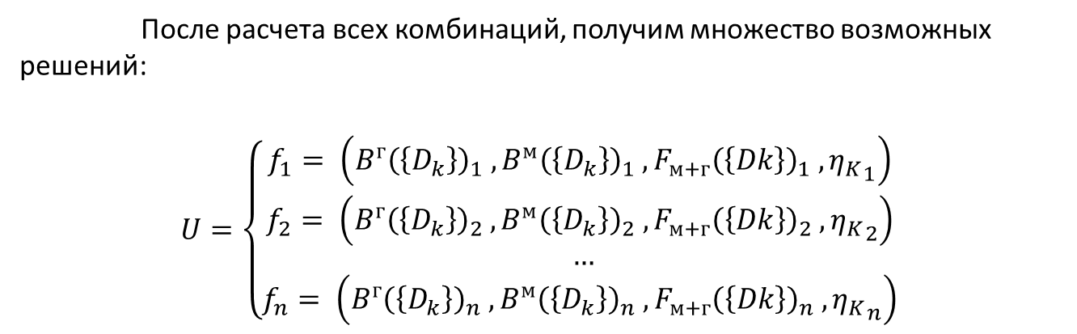
Выбор наилучшего решения
После расчета всех комбинаций, получим множество возможных решений:
$$U=\left\{\begin{aligned}f_{1}= \left({B^{г}\left(\left\{D_{k}\right\}\right)}_{1} , {B^{м}\left(\left\{D_{k}\right\}\right)}_{1} , {F_{м+г}\left(\left\{Dk\right\}\right)}_{1} , {η_{K}}_{1}\right) \\ f_{2}= \left({B^{г}\left(\left\{D_{k}\right\}\right)}_{2} , {B^{м}\left(\left\{D_{k}\right\}\right)}_{2} , {F_{м+г}\left(\left\{Dk\right\}\right)}_{2} , {η_{K}}_{2}\right) \\ … \\ f_{n}= \left({B^{г}\left(\left\{D_{k}\right\}\right)}_{n} , {B^{м}\left(\left\{D_{k}\right\}\right)}_{n} , {F_{м+г}\left(\left\{Dk\right\}\right)}_{n} , {η_{K}}_{n}\right) \end{aligned}\right.$$
построение множества Парето;
сужение множества Парето на основе информации о коэффициентах относительной важности критериев;
применение метода целевого программирования для окончательного выбора оптимального решения.

Slide 15
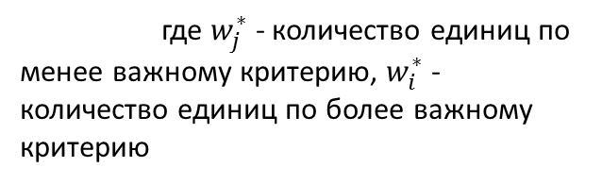
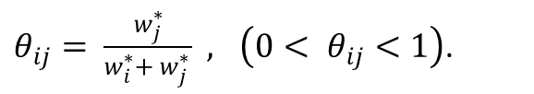

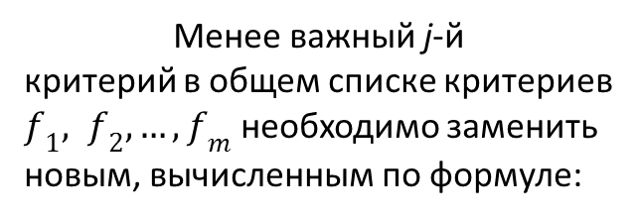
Сужение множества Парето
Коэффициенты относительной важности критериев:
$θ_{ij}= \frac{w_{j}^{∗}}{w_{i}^{∗}+ w_{j}^{∗ }} , \left(0< θ_{ij}<1\right)$.
Менее важный j-й критерий в общем списке критериев $f_{1}, f_{2}, …, f_{m}$ необходимо заменить новым, вычисленным по формуле:
$$θ_{ij}f_{i}+\left(1−θ_{ij}\right)f_{j}.$$
где $w_{j}^{∗}$ - количество единиц по менее важному критерию, $w_{i}^{∗}$ - количество единиц по более важному критерию
Рис.2 Алгоритм сужения множества Парето

Slide 16
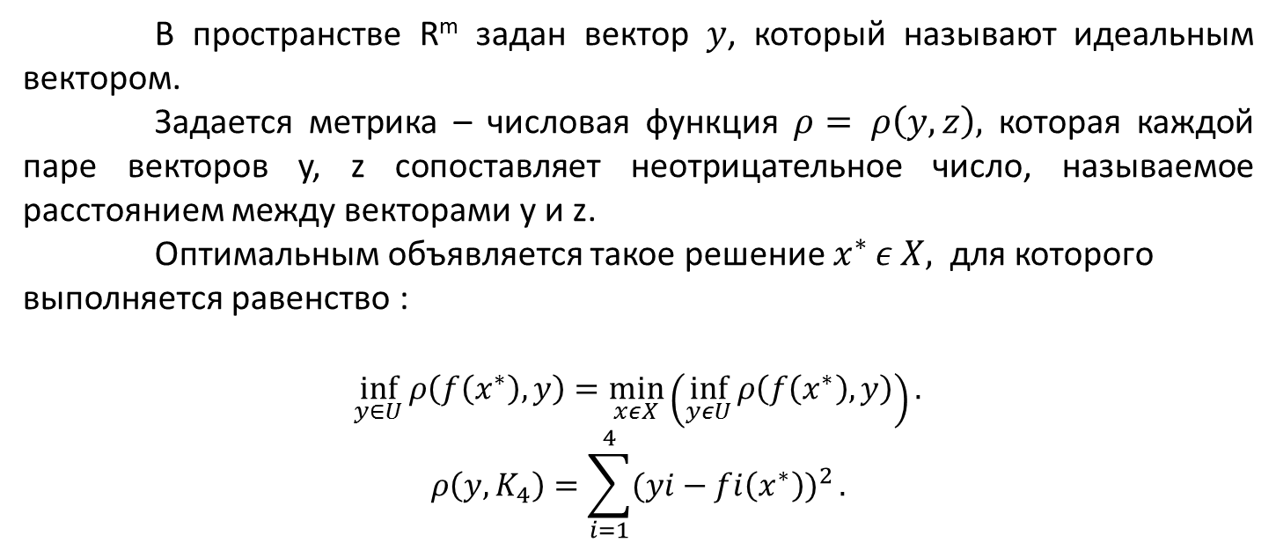
Метод целевого программирования
В пространстве R^{m} задан вектор $y$, который называют идеальным вектором.
Задается метрика – числовая функция $ρ= ρ\left(y,z\right),$ которая каждой паре векторов y, z сопоставляет неотрицательное число, называемое расстоянием между векторами y и z.
Оптимальным объявляется такое решение $x^{∗ }ε X,$ для которого выполняется равенство :
$$\inf_{y∈U}{ρ\left(f\left(x^{∗}\right), y\right)=\min_{xεX}\left(\inf_{yεU}{ρ\left(f\left(x^{∗}\right), y\right)}\right).}$$
$$ρ\left(y,K_{4}\right)=\sum_{i=1}^{4}{{(yi−fi\left(x^{∗}\right))}_{}^{2}}.$$

Slide 17
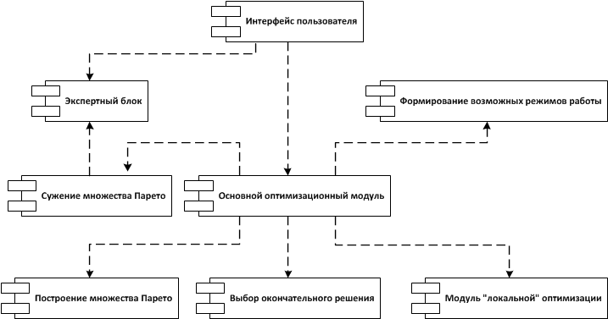
Модульная структура программного комплекса

Slide 18
Максимальный процент выигрыша: | 12%
Минимальный процент выигрыша: | 0,5%
Средний процент выигрыша: | 1.7%
Экономия до: | 124 тыс. руб./месяц*
 | *при цене на газ = 3482 руб./тыс.нм3

Slide 19

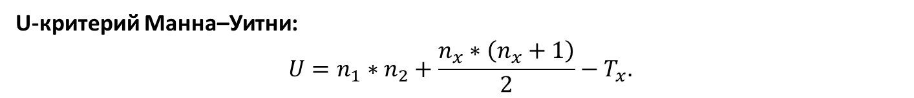


Результаты экспериментов по проверке адекватности предложенного метода
«I4Plan» - система оптимизации режимов работы котельного отделения электростанции,
(ЗАО «Крок инкорпорейтед», 2012).
U-критерий Манна–Уитни:
$$U=n_{1}∗n_{2}+\frac{n_{x}∗\left(n_{x}+1\right)}{2}−T_{x}.$$
$T_{x}$ = 31. Тогда $U=9$.
$$U_{кр}=5.$$
${U>U}_{кр}$
Значения, полученные с помощью разработанного программного комплекса по Критерию Манна-Уитни не менее значимы, чем значения, полученные с помощью «I4Plan».

Slide 20
Исследование
Рассмотрены ситуации:
«Приоритет расхода топлива»
Все критерии оптимизации имеют одинаковый вес;
Известны цена на газ и мазут на рынке электроэнергии;
Задана плановая паропроизводительность, которую должна обеспечивать очередь котлоагрегатов.
«Приоритет одного вида топлива»
Критерий расхода газа важнее остальных критериев;
Коэффициенты относительной важности задаются с помощью экспертного блока;
Известны цены на газ и мазут на рынке электроэнергии;
Задана плановая паропроизводительность, которую должна обеспечивать очередь котлоагрегатов.

Slide 21
Исследование
Ситуация – «Приоритет расхода топлива».
Таблица 4. Сравнение режимов работы для ситуации «Приоритет расхода топлива»
 | Режим работы («I4Plan») |  | Режим работы (разработанное ПО)
Котлоагрегат | Состояние | Паровая нагрузка, [тонн/час] | Состояние | Паровая нагрузка, [тонн/час]
К1 | Выкл. | 0 | Выкл. | 0
К2 | Выкл. | 0 | Выкл. | 0
К3 | Выкл. | 0 | Выкл. | 0
К4 | Газ | 220 | Газ | 218
К5 | Газ | 219 | Газ | 209
К6 | Газ | 219 | Газ | 211
Расход газа, [тыс.нм³/час] | 50,051 |  | 50,043
Расход мазута, [тонн/час] | 0 |  | 0
Финансовые затраты на топливо, [руб./час] | 174278,66 |  | 174249,73
КПД группы котлоагрегатов, [%] | 93,78 |  | 93,803

Slide 22
Результаты экспериментов по проверке адекватности предложенного метода
Рис. 3. Зависимости расхода газа котлом «К4» от паровой нагрузки.
Средний процент расхождения: 1.7%

Slide 23
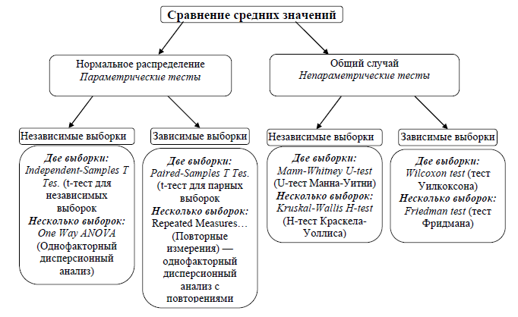
Исследование
Дисперсионный анализ – исследование значимости различий в средних значениях.
Рис.4. Схема сравнения средних

Slide 24
Исследование
Ситуация –
«Приоритет одного вида топлива».
Плановая паропроизводительность: 638 тонн/час;
Газ: 3482 руб./тыс.нм3
Мазут: 6500 руб./т.
Коэффициенты относительной важности:
[10%; 90%]
Рис. 5. Зависимость значения критериев расхода топлива от коэффициента относительной важности расхода газа по отношению к другим критериям.

Slide 25
Исследование
Рис. 6. Зависимость финансовых затрат на топливо от коэффициента относительной важности расхода газа по отношению к другим критериям.

Slide 26
Исследование
Рис. 7. Зависимость значения критерия КПД очереди котлоагрегатов от коэффициента относительной важности расхода газа по отношению к другим критериям.

Slide 27
Заключение
В результате работы:
Проведен анализ существующих оптимизационных продуктов и решений;
Проведен анализ существующих алгоритмов оптимизации и выбран один из них;
Выделены параметры и ограничения, необходимые для построения математической модели;
Сформулированы критерии оптимизации;
Сформулирована целевая функция многокритериальной оптимизации;
Построена математическая модель;
Разработан метод многокритериальной оптимизации;
Разработан программный комплекс, реализующий данный метод;
Проведено исследование разработанного метода и сравнение полученных результатов с другими известными результатами.

